Slide 1
Муниципальное бюджетное дошкольное образовательное учреждение «Детский сад № 13 «Умка» «КАК МЫ ВЕСЕЛО ЖИВЕМ»
Подготовила: Салиндер М.И.
г. Салехард 2018 г.

Slide 2
В нашей группе хорошо. Радостно и весело, Все мы дружно здесь живем. И играем,и поем.

Slide 3
Воспитательница с нами занимается часами. С ней на улице гуляем, Вместе песни распеваем. Нам помочь она готова- Нас подбодрит добрым словом Она учит нас дружить И со всеми в мире жить. И когда мы рядом с ней, Веселей нам и светлей.

Slide 4
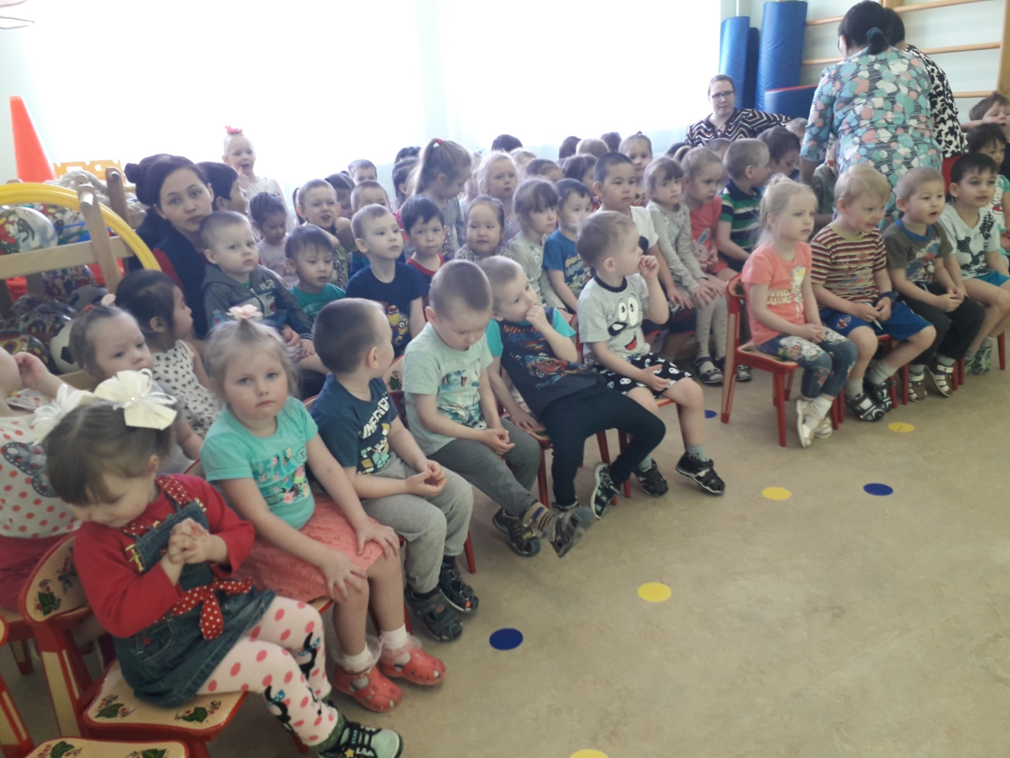

Slide 5
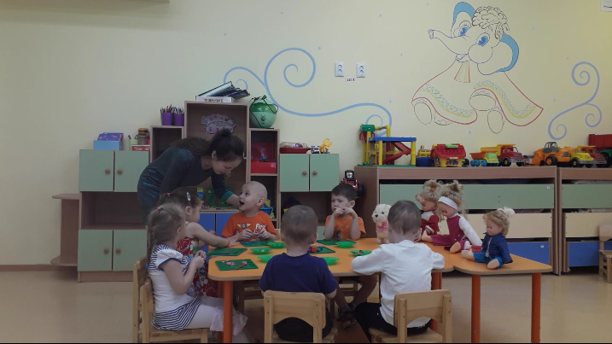

Slide 6
Ребёнок учится тому, что видит у себя в дому. Родители пример ему (С. Брандт)

Slide 7
Мы веселые ребята, мы ребята дошколята. Дружно в садике живем, и рисуем, и поем.

Slide 8
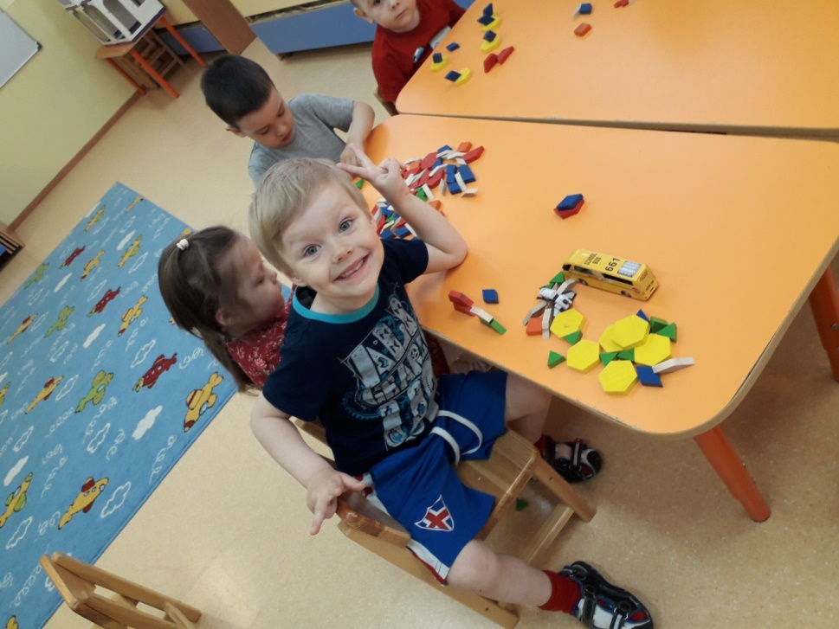
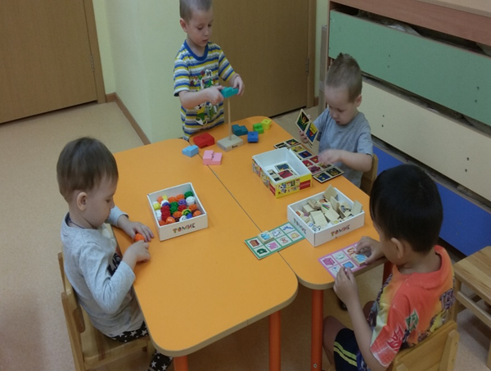
Дети – праздник для души, До чего же хороши!
Очень весело играют, Взрослым этим забавляют.

Slide 9
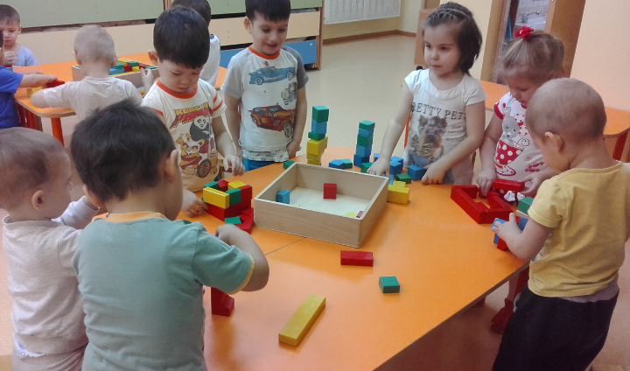
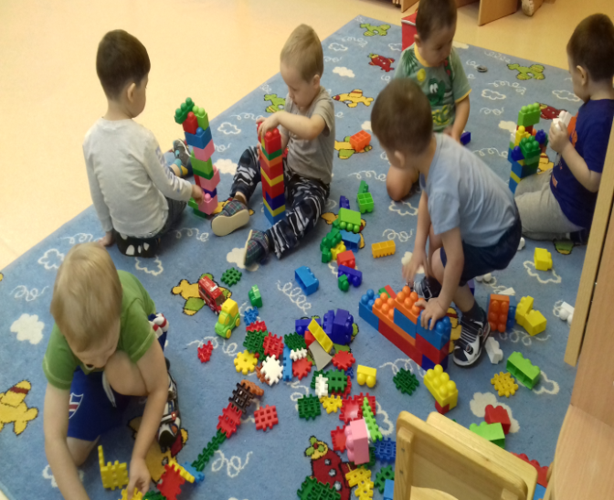

Slide 10
Мы умеем танцевать. Наизусть читать стихи. И отгадывать загадки. В общем можем все подряд, если очень захотеть.

Slide 11
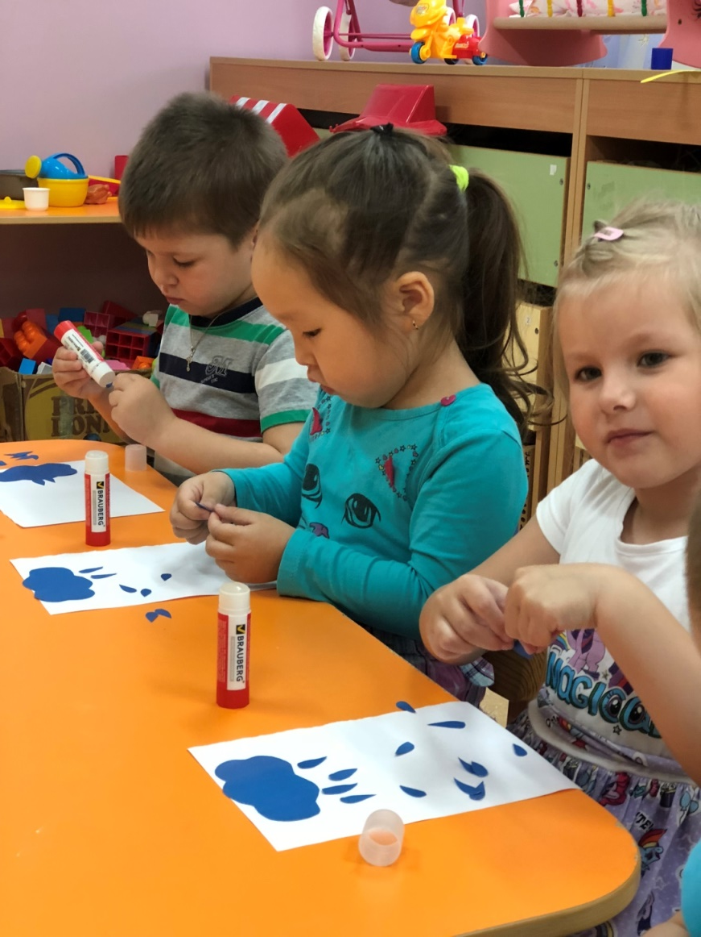
Мы таланты

Slide 12
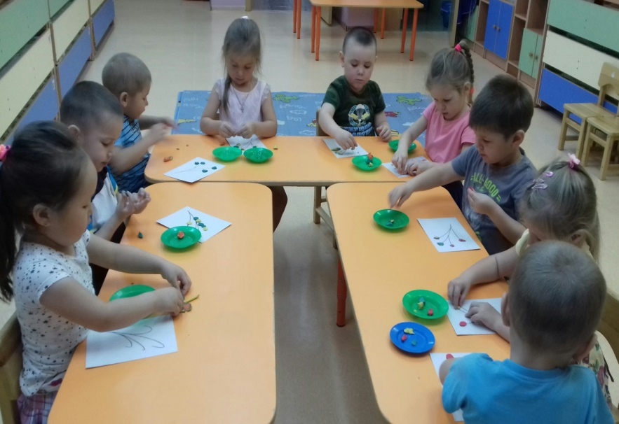
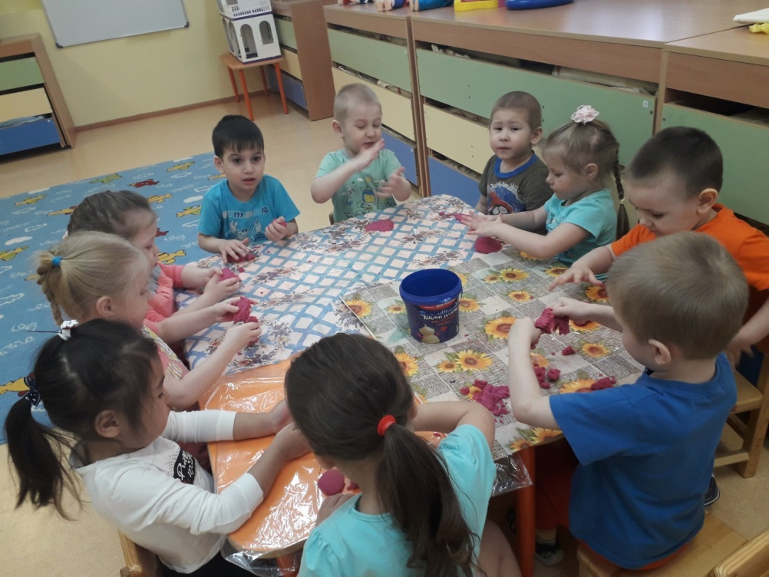

Slide 13
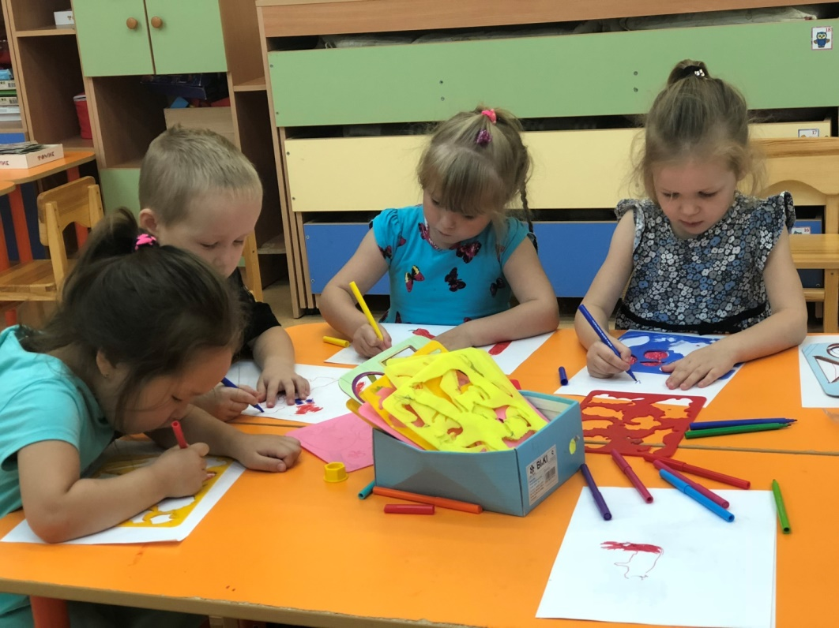
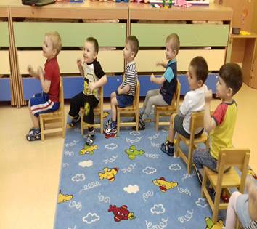

Slide 14
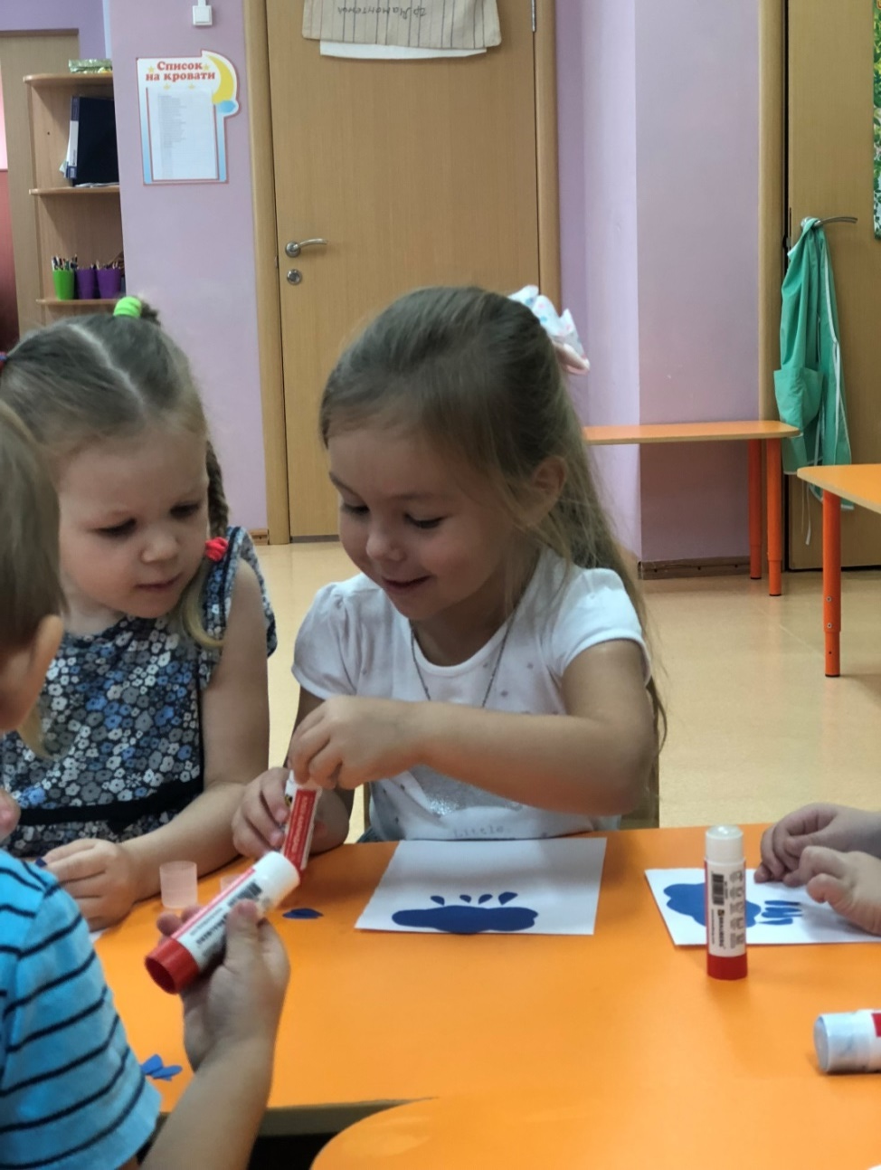
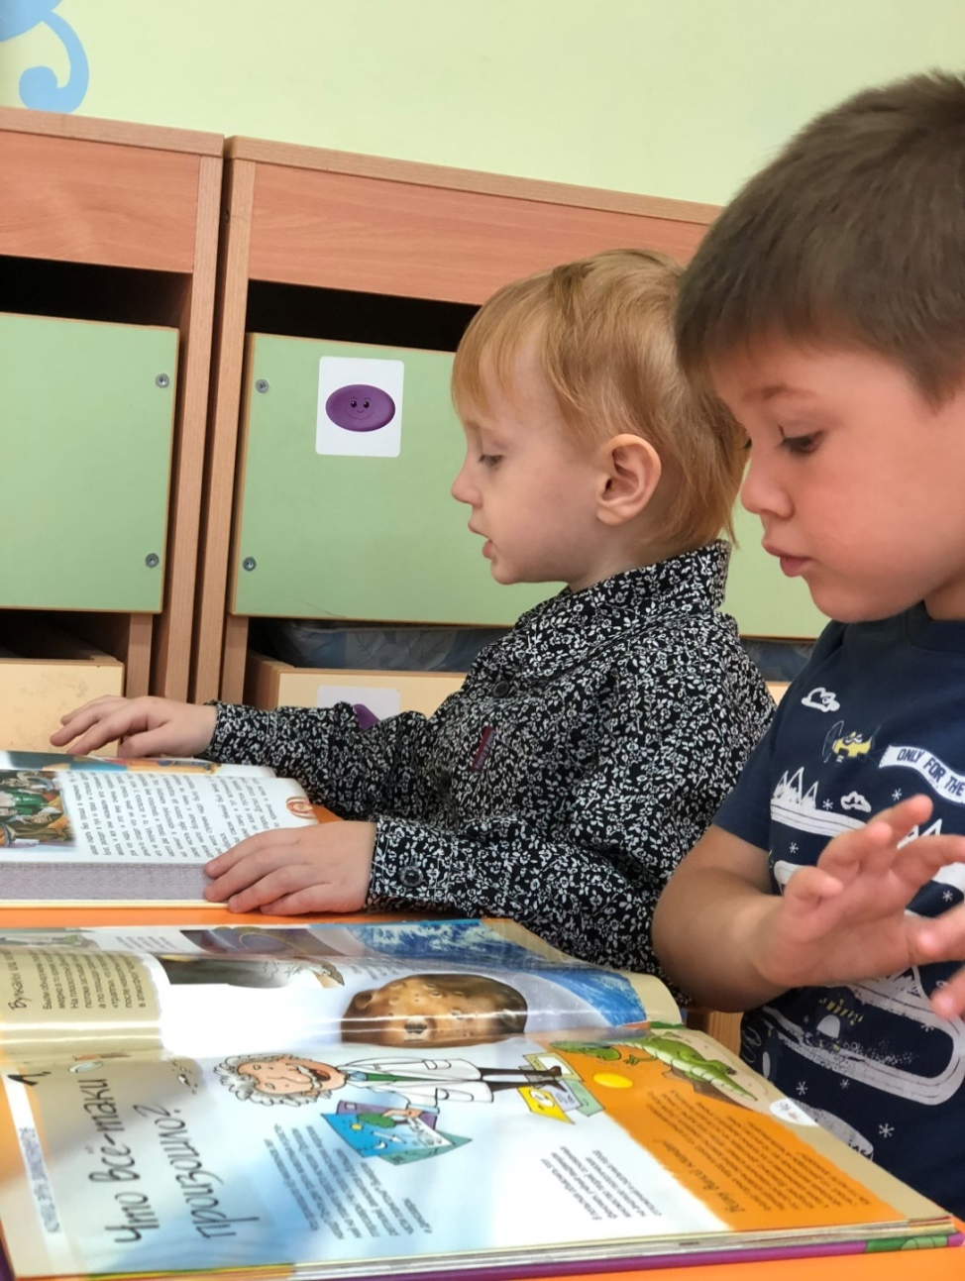

Slide 15
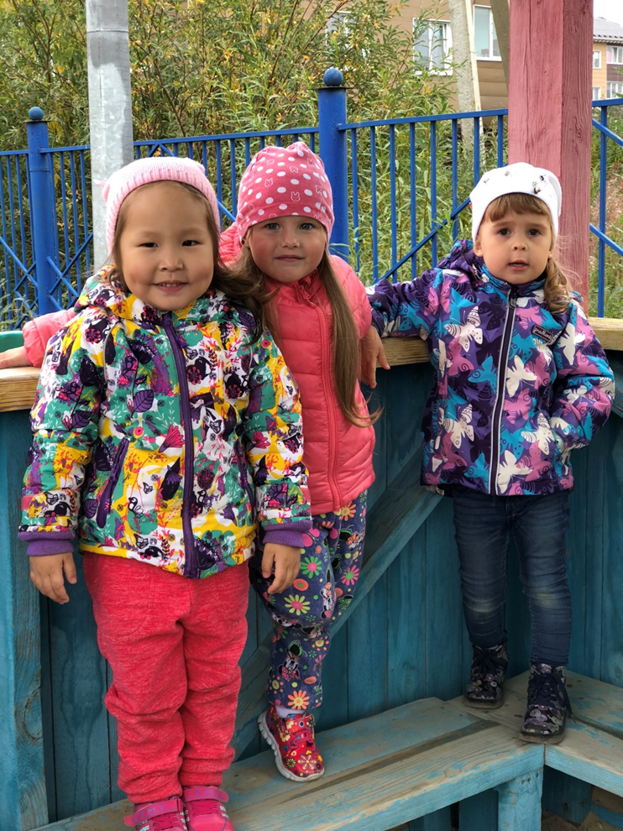
Детки в садике живут. Здесь друзей себе находят, на прогулку с ними ходят. Вместе спорят и мечтают, незаметно подрастают.

Slide 16
Спасибо за внимание!

